Slide 1


NHIỆT LIỆT CHÀO MỪNG QUÝ THẦY CÔ
ĐẾN THAM DỰ TIẾT HỌC NGÀY HÔM NAY
MÔN: TOÁN
LỚP 12A11
Giáo viên: Đinh Thị Hồng Liên
Trường: THPT Nguyễn Huệ
Notes:
Nhớ phân nhóm, bầu nhóm trưởng, thư kus,, thời gian hoạt động

Slide 2
CHƯƠNG V: PHƯƠNG TRÌNH
MẶT PHẲNG, ĐƯỜNG THẲNG,
MẶT CẦU TRONG KHÔNG GIAN
BÀI 1: PHƯƠNG TRÌNH MẶT PHẲNG

Slide 3

Notes:
Chia nhóm, bầu nhóm trưởng, thư kí, và vào phần khởi động

Slide 4
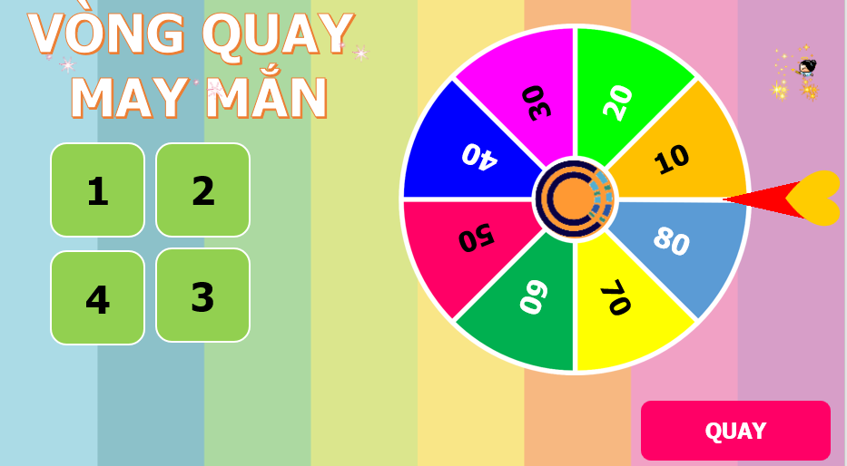
- Luật chơi: Mỗi đội cử đại diện 1 bạn lên quay vòng quay sau đó chọn ô số và trả lời câu hỏi. Trả lời đúng thì được số điểm mà nhóm mình đã quay được. Trr lời sai các nhóm khác được quyền trả lời và được số điểm đó.

Slide 5






VÒNG QUAY
MAY MẮN
30
20
1
2
40
10
50
80
4
3
60
70
QUAY

Slide 6






Câu 1:Trong không gian
tổng quát của mặt phẳng?
, phương trình nào sau đây là phương trình
A.
B.
C.
D.
QUAY VỀ

Slide 7

Câu 2: Trong không gian
, cho mặt phẳng
?
Vectơ nào dưới đây không phải là một vectơ pháp tuyến của (P)
A.
B.
C.
D.
QUAY VỀ

Slide 8
Câu 3. Trong không gian
, mặt phẳng
đi qua điểm nào dưới đây?
A.
B.
C.
D.
QUAY VỀ

Slide 9
A.
B.
C.
D.
QUAY VỀ

Slide 10

PHẦN THI SỐ II. CHUNG SỨC
III. LẬP PHƯƠNG TRÌNH TỔNG QUÁT CỦA MẶT PHẲNG BIẾT MỘT SỐ ĐIỀU KIỆN

Slide 11
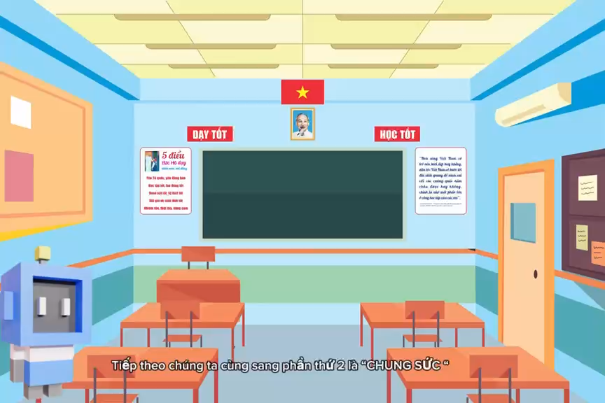

Slide 12
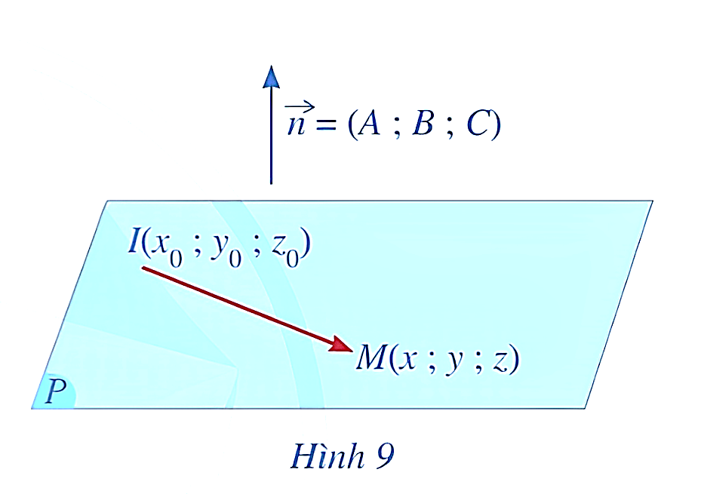
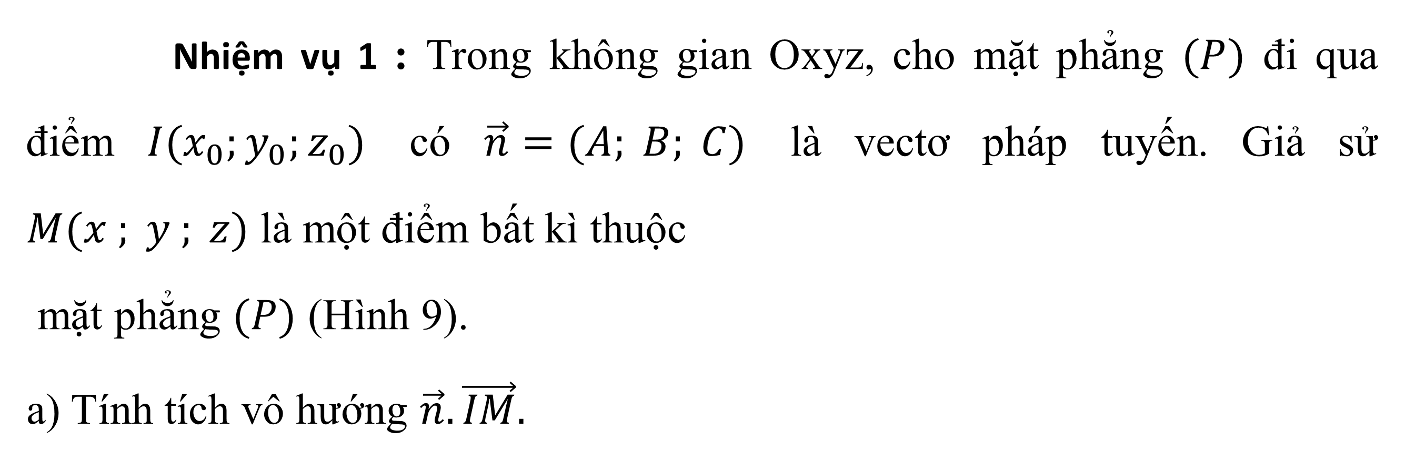
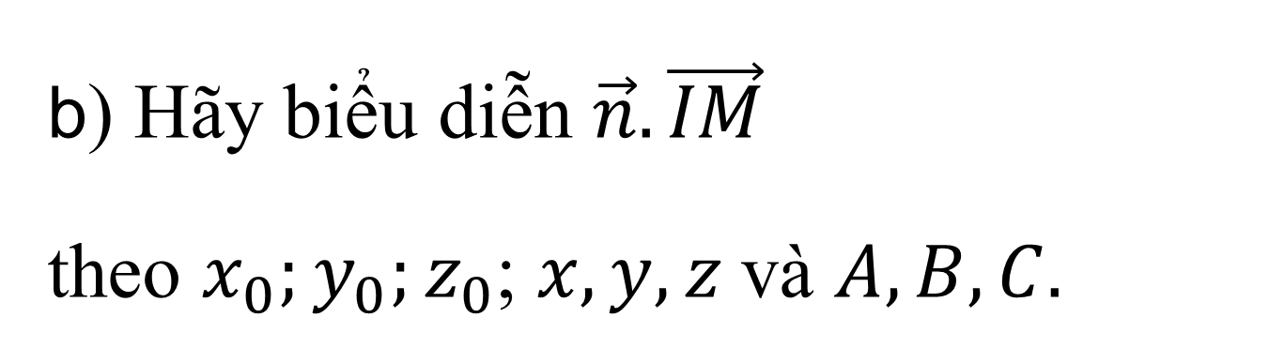
1. Lập phương trình tổng quát của mặt phẳng đi qua một điểm và biết vectơ pháp tuyến
Nhiệm vụ 1 : Trong không gian Oxyz, cho mặt phẳng $(P)$ đi qua điểm $I(x_{0};y_{0};z_{0})$ có $\vec{n}=(A; B; C)$ là vectơ pháp tuyến. Giả sử $M(x ; y ; z)$ là một điểm bất kì thuộc
mặt phẳng $(P)$ (Hình 9).
a) Tính tích vô hướng $\vec{n}. \vec{IM}.$
HĐ5
b) Hãy biểu diễn $\vec{n}. \vec{IM}$
theo $x_{0};y_{0};z_{0}$; $x, y, z$và $A, B, C.$

Slide 13

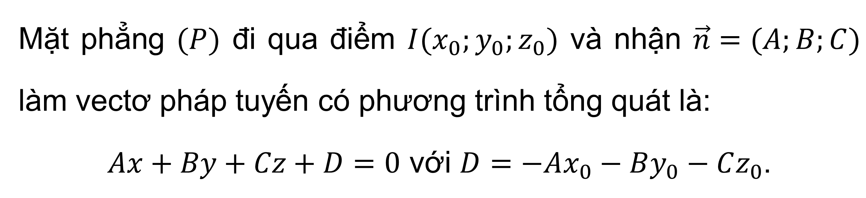
Kết luận
Mặt phẳng $(P)$ đi qua điểm $I(x_{0};y_{0};z_{0})$ và nhận $\vec{n}=(A;B;C)$ làm vectơ pháp tuyến có phương trình tổng quát là:
$Ax+By+Cz+D=0$ với $D=−Ax_{0}−By_{0}−Cz_{0}$.

Slide 14



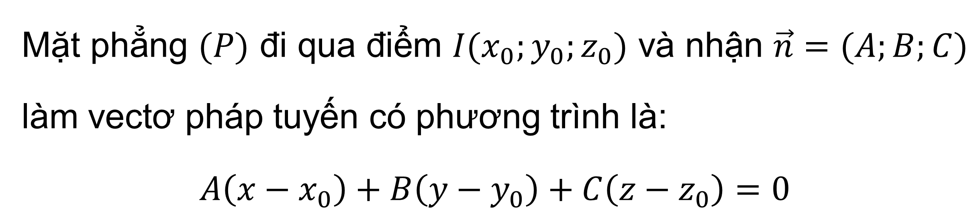
Chú ý:
Mặt phẳng $(P)$ đi qua điểm $I(x_{0};y_{0};z_{0})$ và nhận $\vec{n}=(A;B;C)$ làm vectơ pháp tuyến có phương trình là:
$$A\left(x−x_{0}\right)+B\left(y−y_{0}\right)+C\left(z−z_{0}\right)=0$$

Slide 15

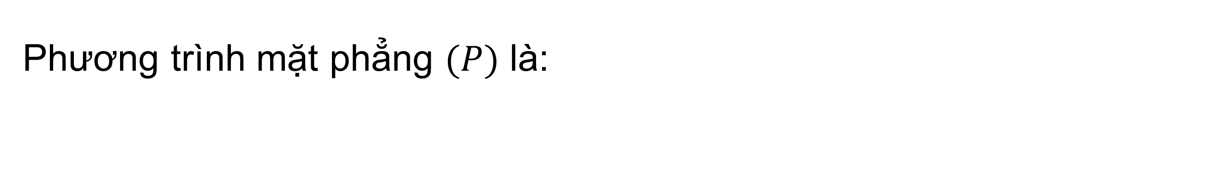
Ví dụ 6: Nhiệm vụ 2:
Trong không gian Oxyz, viết phương trình mặt phẳng (P) đi qua điểm
và có vecto pháp tuyến
Giải:
Phương trình mặt phẳng $(P)$ là:

Slide 16
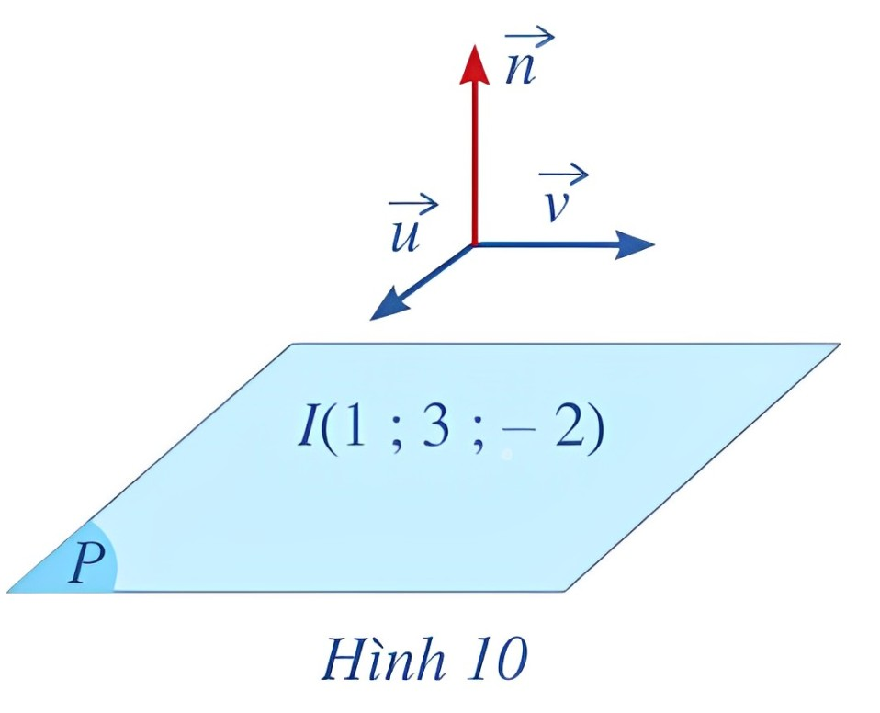

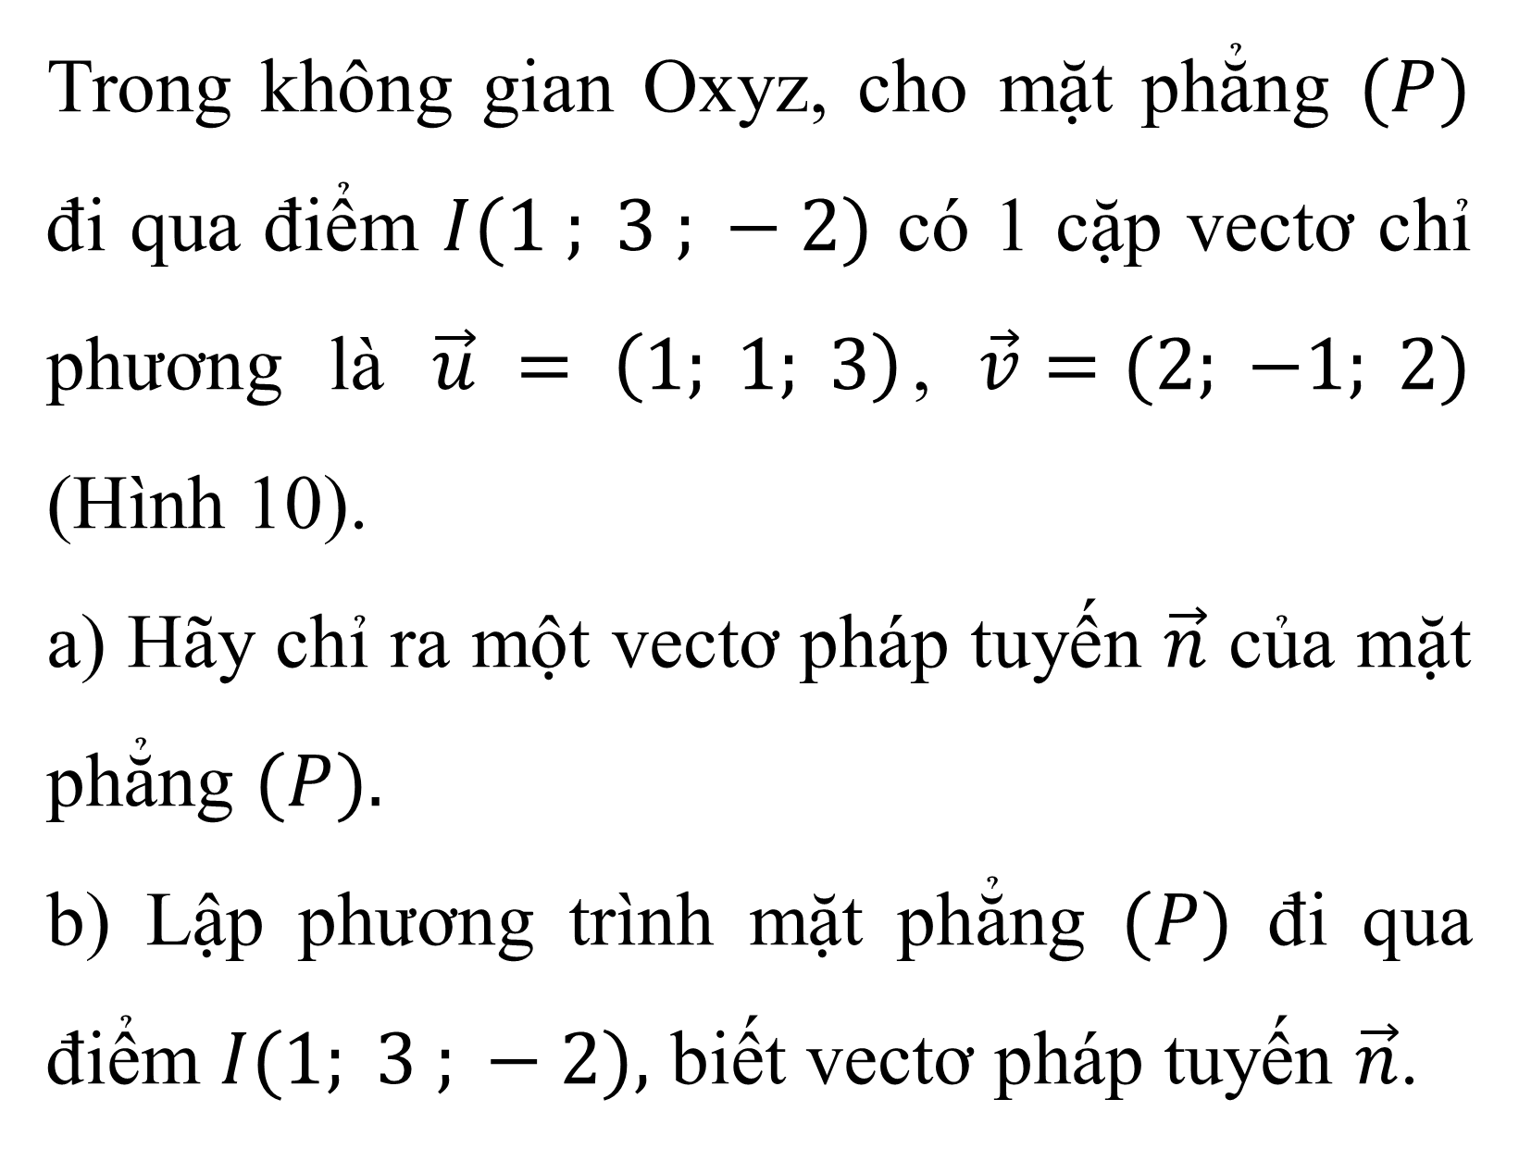
2. Lập phương trình tổng quát của mặt phẳng đi qua một điểm và biết cặp vectơ chỉ phương
Nhiệm vụ 3: HĐ6
Trong không gian Oxyz, cho mặt phẳng $(P)$ đi qua điểm $I(1 ; 3 ; − 2)$ có 1 cặp vectơ chỉ phương là $\vec{u} = \left(1; 1; 3\right)$, $\vec{v}=(2; −1; 2)$ (Hình 10).
a) Hãy chỉ ra một vectơ pháp tuyến $\vec{n}$ của mặt phẳng $(P).$
b) Lập phương trình mặt phẳng $(P)$ đi qua điểm $I(1; 3 ; − 2),$ biết vectơ pháp tuyến $\vec{n}$.

Slide 17
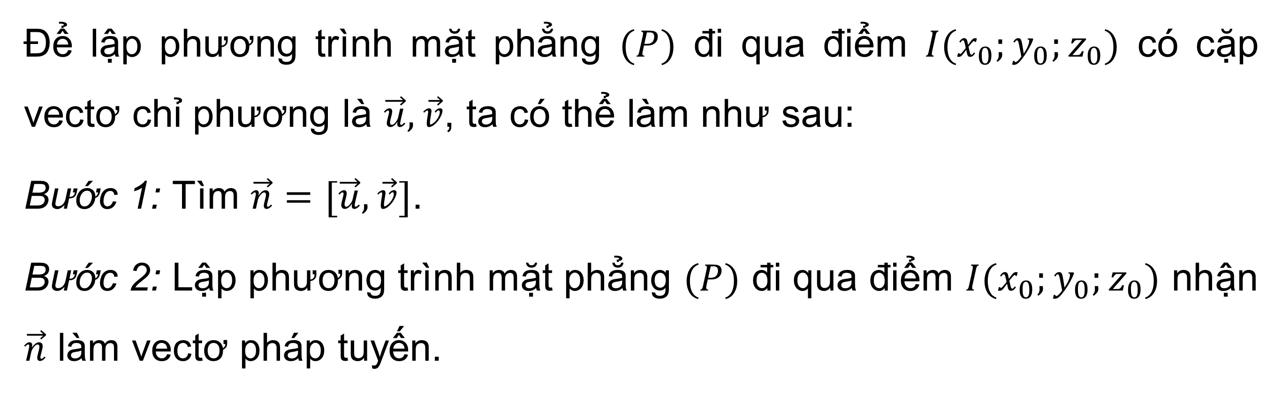
Kết luận
Để lập phương trình mặt phẳng $(P)$ đi qua điểm $I(x_{0};y_{0};z_{0})$ có cặp vectơ chỉ phương là $\vec{u},\vec{v}$, ta có thể làm như sau:
Bước 1: Tìm $\vec{n}=[\vec{u},\vec{v}]$.
Bước 2: Lập phương trình mặt phẳng $(P)$ đi qua điểm $I(x_{0};y_{0};z_{0})$ nhận $\vec{n}$ làm vectơ pháp tuyến.

Slide 18
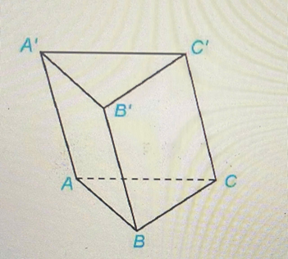
Mặt phẳng (A’B ’C’)
Nhiệm vụ 4:
VD 7. Trong không gian Oxyz, cho hình lăng trụ
ABC.A’B’C’với
Viết phương trình mặt phẳng (A’B’C’).
VD 8. Trong không gian
viết phương trình mặt phẳng (P) đi qua hai điểm
và song song với trục

Slide 19

VD 7: Giải
Vecto pháp tuyến
Mặt phẳng (A’B’C’)
VD 8: Giải

Slide 20


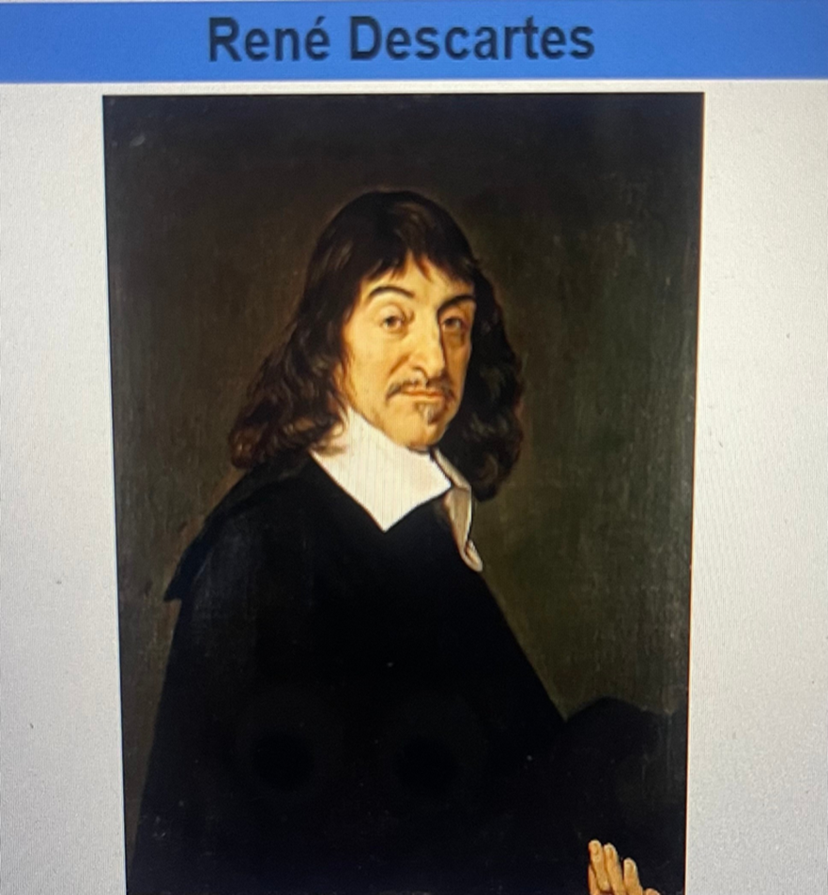
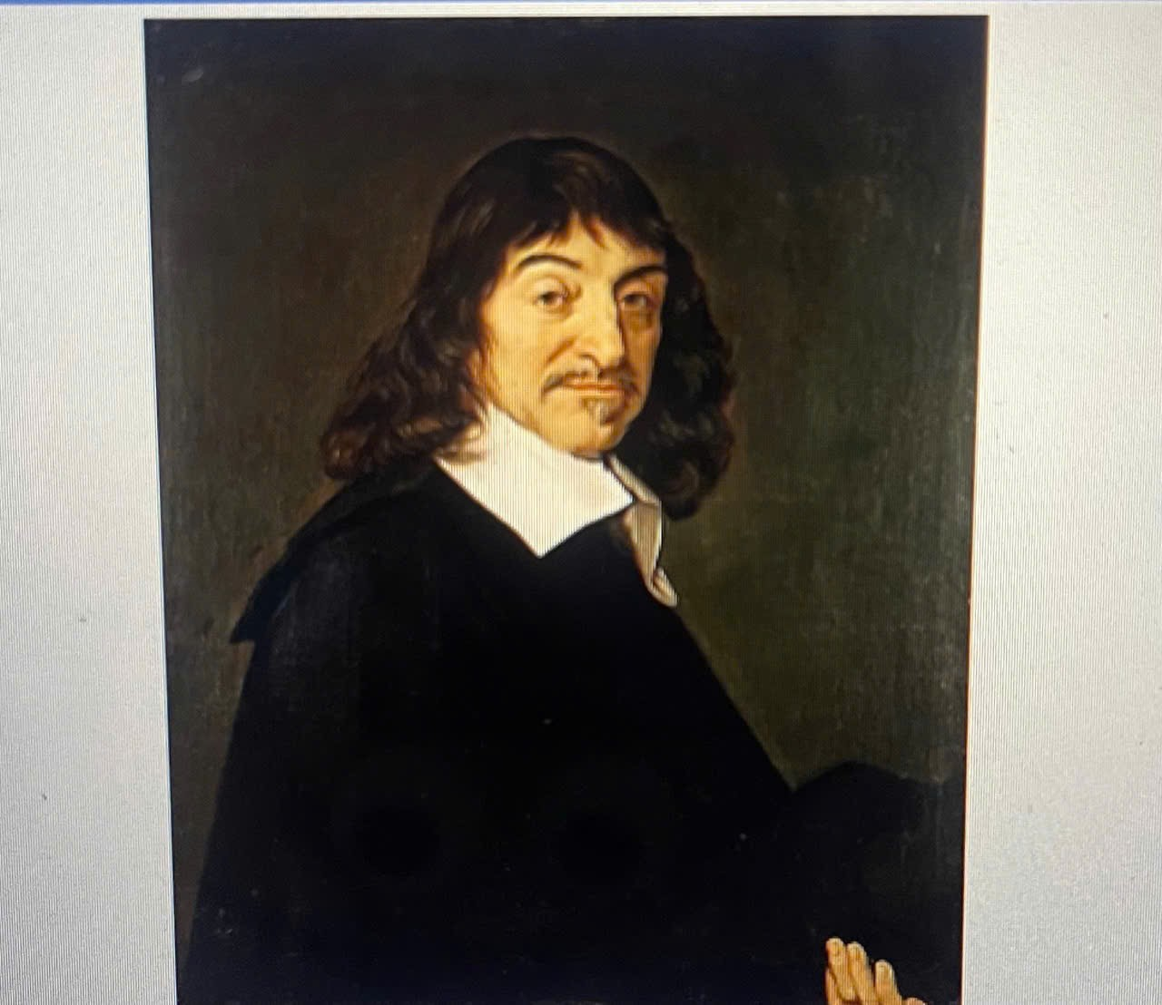

1
2
3
4

Slide 21

PHẦN III: TĂNG TỐC

Slide 22

PHẦN THI IV: VỀ ĐÍCH
Hãy nêu một số ứng dụng của phương trình mặt phẳng trong thực tế?

Slide 23
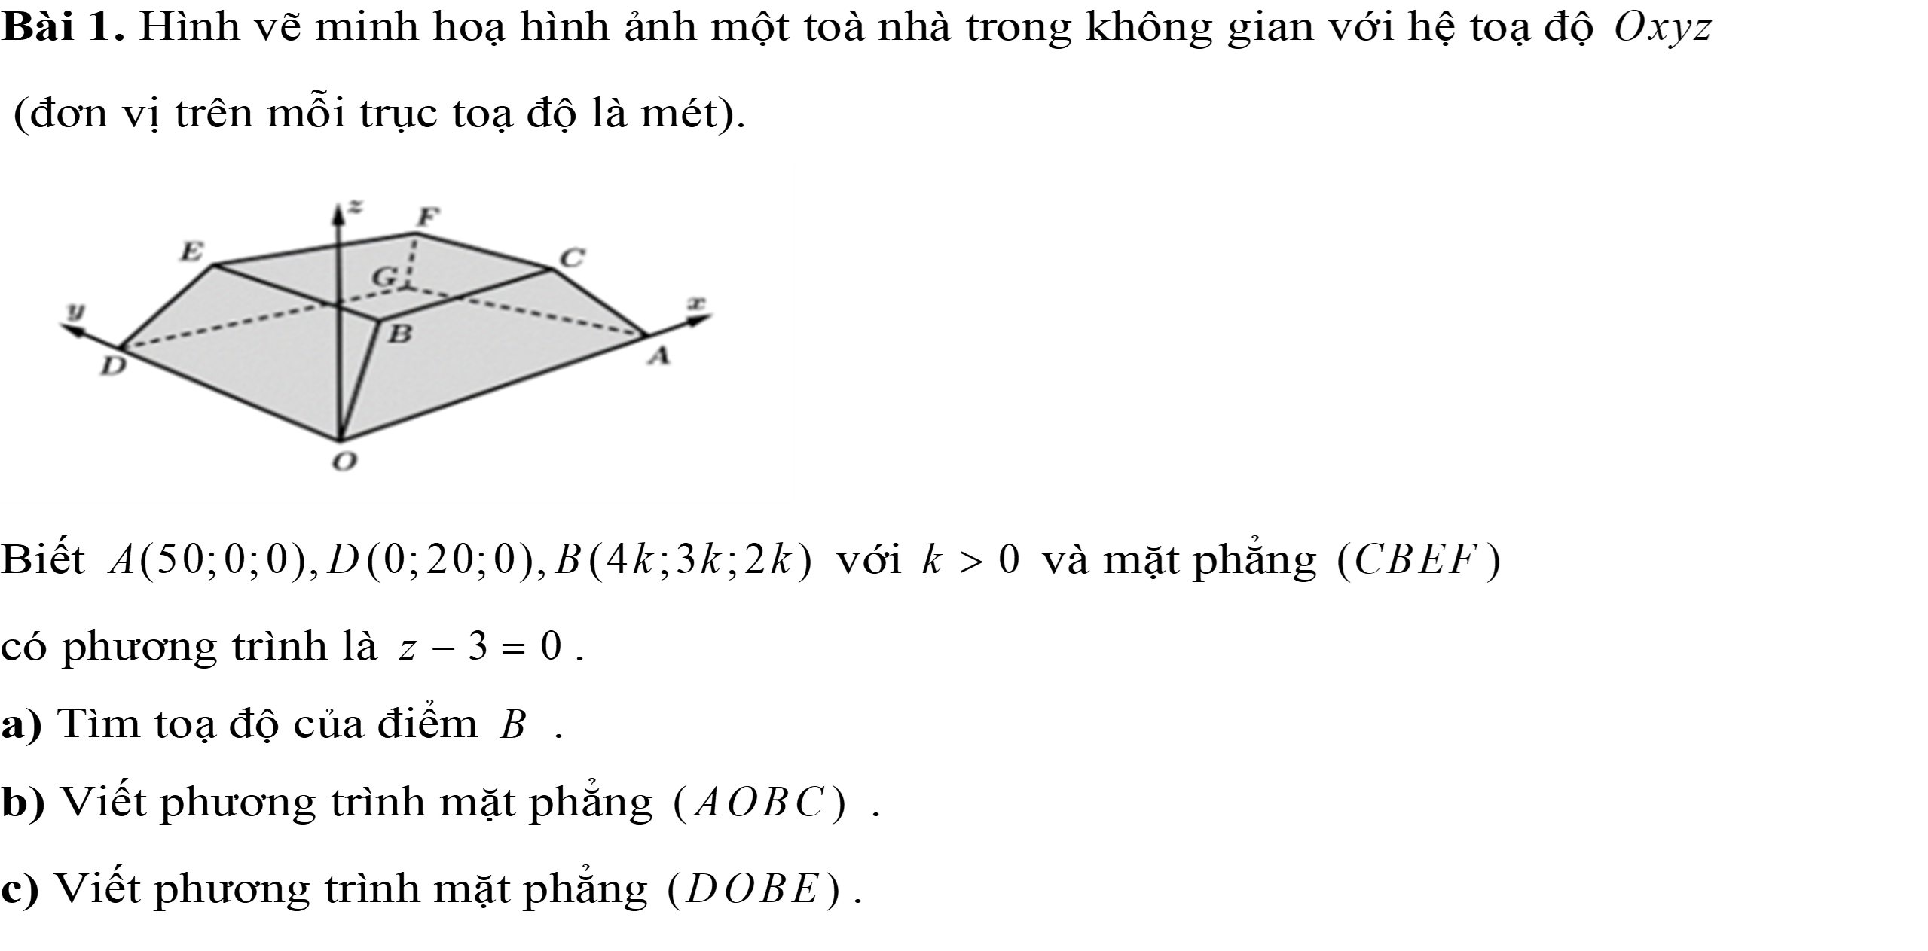

Slide 26

HƯỚNG DẪN BÀI TẬP VỀ NHÀ
XEM TRƯỚC VÀ CHUẨN BỊ NỘI DUNG TIẾT HỌC SAU
LÀM BÀI TẬP TRÊN ÁP “AZOTA”

Slide 27


CẢM ƠN QUÝ THẦY CÔ
VÀ CÁC EM
ĐÃ THAM GIA TIẾT HỌC!

